Slide 1
专题2
原子结构与元素性质
第一单元 原子核外电子的运动
课时1 人类对原子结构的认识 原子核外电子的运动特征

Slide 2
学 习 目 标

Slide 3
1．了解有关核外电子运动模型的历史发展过程。
2．认识核外电子的运动特点。
3．知道电子的运动状态可通过电子云模型、原子轨道来描述。
4．了解各电子层包含的原子轨道类型、数目和容纳的电子数，了解原子轨道的能量高低，了解电子的自旋状态。

Slide 4
活 动 方 案

Slide 5
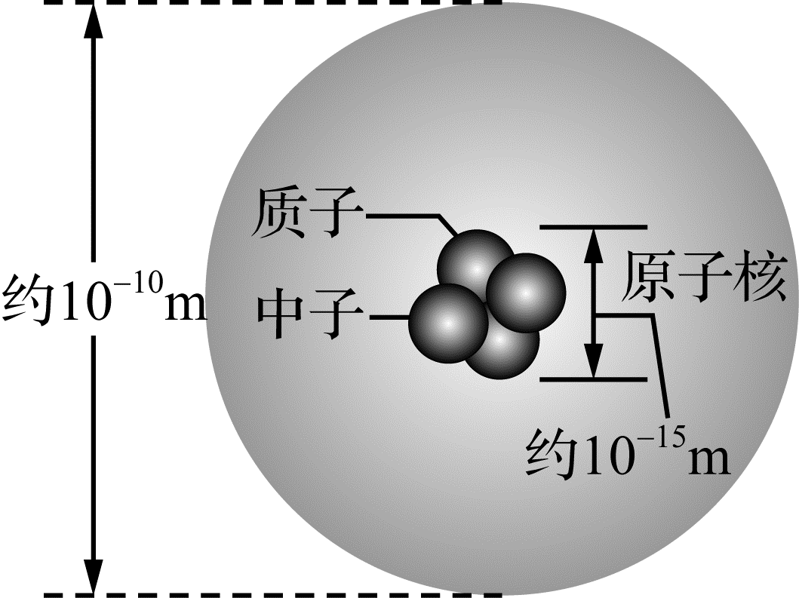
活动一：回顾所学原子结构知识

Slide 6
1．从以下几个方面，说说我所知道的原子结构的有关结论。
(1)原子是由哪些粒子构成的？原子核是由哪些粒子构成的？元素的种类取决于哪一种粒子的数目？
【答案】 原子由原子核和核外电子构成。原子核由质子和中子构成。元素的种类取决于质子的数目。
(2)原子中的质子数、核外电子数、中子数、核电荷数、质量数之间有哪些定量关系？
【答案】 核电荷数＝质子数＝核外电子数。质量数＝质子数＋中子数。

Slide 7
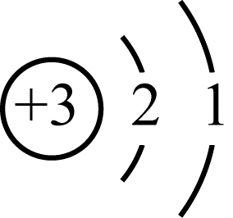
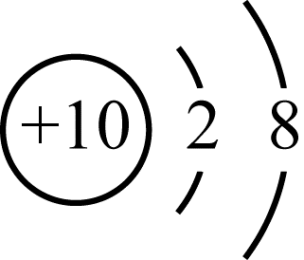
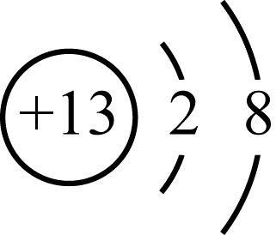
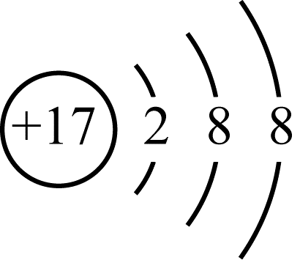
2．画出下列粒子的结构示意图
(1)锂原子 (2)氖原子 (3)铝离子 (4)氯离子
【答案】
(1) (2) (3) (4)

Slide 8
3．原子核外电子的运动有什么特点？
【答案】 (1)电子的质量很小(9.109 5×10⁻³¹ kg)，带负电荷；
(2)相对于原子和电子的体积而言，电子运动的空间很大；
(3)电子运动的速度很快，接近光速(3.0×10⁸ m·s⁻¹)。

Slide 9
活动二：讨论人类对原子结构的认识
1．19世纪科学家道尔顿、汤姆生分别对原子结构有什么认识？
【答案】 道尔顿提出了近代原子论，认为原子有质量，不可分割；汤姆生发现了电子，提出电子普遍存在于原子中。

Slide 10
2．20世纪初，科学家如何认识原子结构？科学家如何基于实验证据建构和优化原子模型？
【答案】 20世纪初，科学家建立了实验和模型结合的方法来认识原子结构。科学家根据实验事实，经过分析和推理，提出原子结构模型；再根据新的实验事实对提出的原子结构模型进行修正，进而提出新的原子结构模型。依据一系列的实验事实，科学家对模型不断进行优化，直至形成更符合原型特点的模型。

Slide 11
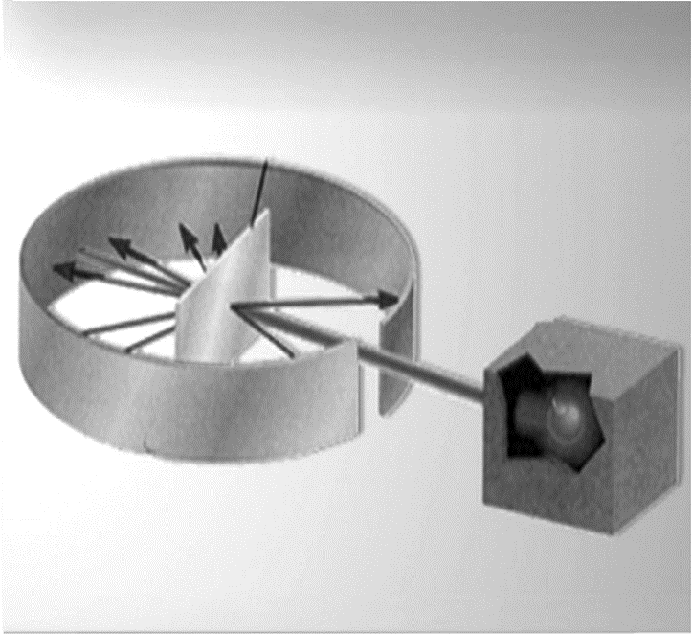
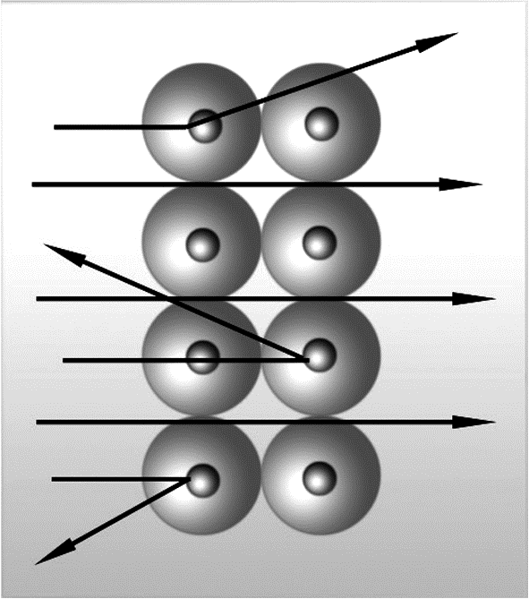
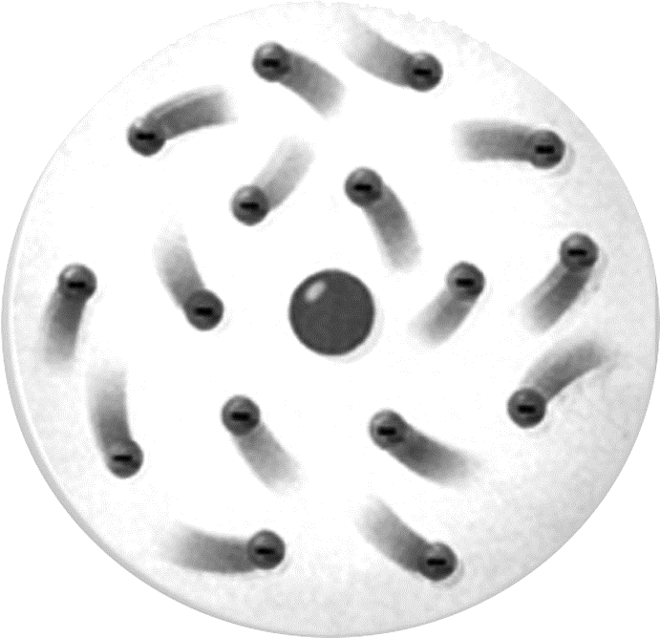
3．卢瑟福是如何否定汤姆生的原子结构模型的？他提出的原子结构的有核模型主要内容是什么？
卢瑟福的 α 粒子散射实验

Slide 12
【答案】 卢瑟福根据 α 粒子的散射实验，否定了汤姆生的原子结构模型，他提出了原子结构的有核模型，认为原子的质量主要集中于原子核上，电子在原子核外空间做高速运动，卢瑟福被称为“原子之父”。

Slide 13
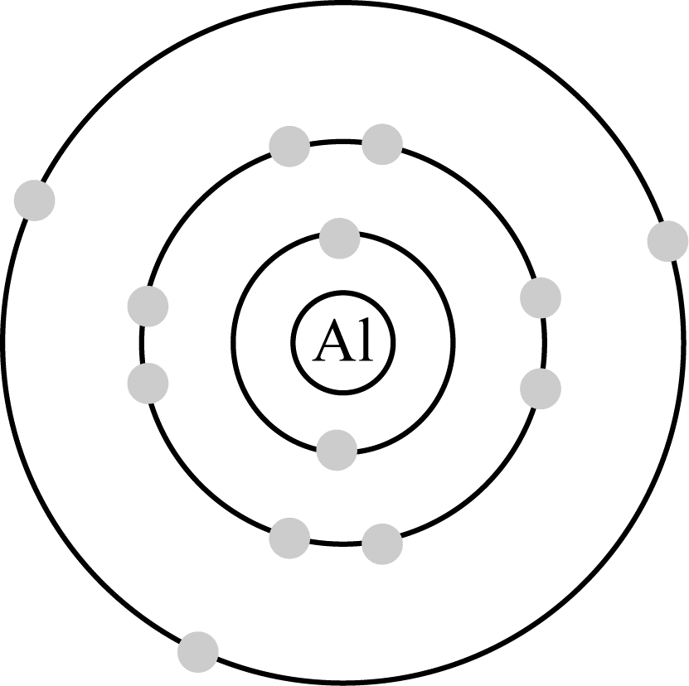
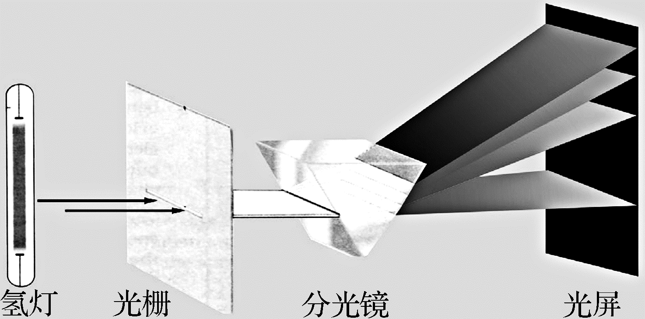
4．丹麦物理学家玻尔在研究氢原子光谱后，根据___________的观点，提出了新的原子结构模型。
量子力学
氢原子光谱的形成
玻尔的原子结构模型

Slide 14
玻尔原子结构模型的内容包括哪些？
【答案】 ①原子核外电子在一系列稳定的轨道上运动，这些轨道称为原子轨道。核外电子在原子轨道上运动时，既不放出能量，也不吸收能量。②不同的原子轨道具有不同的能量，原子轨道的能量变化是不连续的。③原子核外电子可以在能量不同的轨道上发生跃迁。

Slide 15
5．玻尔认为，原子轨道的能量变化是不连续的，即_________的。当电子吸收了能量(如光能、热能)后，会如何变化？当电子从能量较高的轨道回到能量较低的轨道时，就会发射出光子，发出的光的波长取决于什么？
【答案】 会从能量较低的轨道跃迁到能量较高的轨道上。发出光的波长取决于两个轨道的能量之差。
量子化

Slide 16
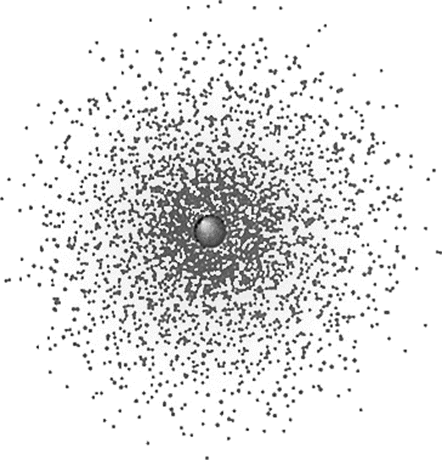
6．不能用处理宏观物体的办法来描述电子的运动。科学家采用统计方法来描述电子在原子核外某一区域出现的机会。下图是处于能量最低状态的氢原子的电子云示意图：
处于能量最低状态的氢原子的电子云示意图
该状态的氢原子的电子在原子核外运动有什么规律？
【答案】 电子主要在原子核周围的球形区域内运动。运动区域离核近，电子出现的机会大；运动区域离核远，电子出现的机会小。

Slide 17
7．什么叫电子云？电子云中的小点、小点的疏密的意义是什么？
【答案】 用小点的疏密来描述电子在原子核外空间出现的机会的大小所得到的图形叫作电子云图。小点代表电子在核外空间区域内出现的机会，小点的疏密描述电子在原子核外某一区域出现的机会的大小。

Slide 18
活动三：原子轨道
1．在含有多个核外电子的原子中，电子的能量往往不同。人们根据电子的能量差异和主要运动区域不同，认为原子核外电子处于不同的电子层上。人们习惯用英文字母____表示电子层，由内向外的电子层数n依次取1、2、3、4、5等正整数，对应的电子层符号分别为________________等。讨论各电子层距原子核的距离大小及能量高低关系，距离由小到大顺序：____________________，能量由高到低顺序：____________________。
n
K、L、M、N、O
K<L<M<N<O……
K<L<M<N<O……

Slide 19
2．了解原子轨道概念。
(1)原子轨道是量子力学描述电子在原子核外空间运动的主要区域。实验和量子力学研究表明，处于同一电子层的原子核外电子，可以在不同类型的原子轨道上运动，其能量也不相同，即同一电子层(能层)可进一步划分为不同的_______。
能级

Slide 20
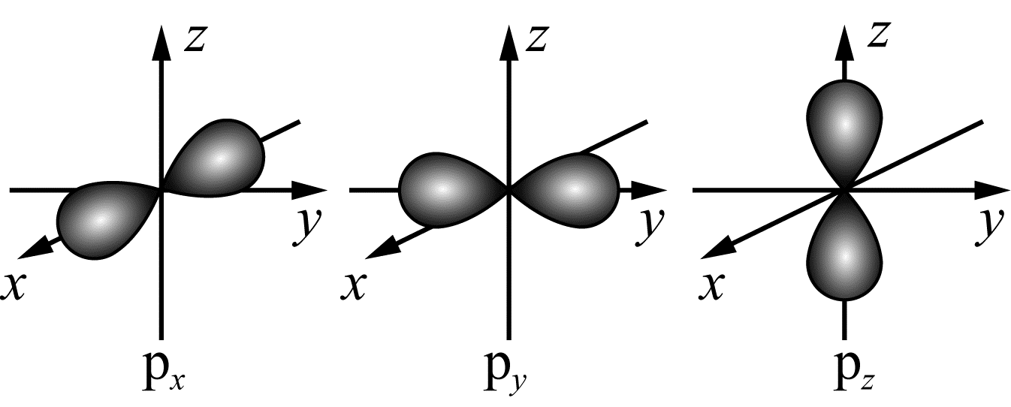
(2)原子轨道有不同的类型，它们能量不同，形状也不同，人们常用小写的英文字母s、p、d、f分别表述不同形状的轨道。
阅读方法导引，各种原子轨道分别是什么形状？分别有几种空间伸展方向？
s轨道
p轨道

Slide 21
【答案】 s 轨道呈球状，p 轨道呈纺锤状，d 轨道和f 轨道较复杂。s 轨道是球形对称的，所以 s 轨道只有 1 个轨道，p 轨道在空间有x、y、z 3 个伸展方向，所以 p 轨道包括 p_{x}、p_{y}、p_{z} 3 个轨道。d 轨道有5个伸展方向(5个轨道)，f 轨道有7个伸展方向(7个轨道)。
(3)如何表示原子核外电子所处的轨道？
【答案】 将表示电子层的n和表示原子轨道形状的s、p、d、f结合起来表示原子轨道，如1s、2s、2p(2p_{x}、2p_{y}、2p_{z})、3d等。

Slide 22
(4)原子轨道最多容纳的电子数＝原子轨道中轨道数目的2倍。s、p、d、f……轨道所包含的轨道数分别为1、3、5、7……，每个原子轨道最多容纳的电子数为其轨道数的2倍。各层最多容纳的电子数为2n²个。填写下表中各能层包含的原子轨道数目和最多可容纳的电子数
电子层 | 原子轨道类型 | 原子轨道数目 | 最多可容纳电子数
1 | 1s
2 | 2s，2p
3 | 3s，3p，3d
4 | 4s，4p，4d，4f
n | —
1
2
4
8
9
18
16
32
n²
2n²

Slide 23
3．阅读教材，了解原子轨道能量高低规律。
(1)处于相同电子层的原子轨道能量的高低：________________。
(2)形态相同的原子轨道能量的高低：___________________。
(3)电子层的形状均相同的原子轨道的能量相等，如2p_{x}、2p_{y}、2p_{z}轨道的能量_______。
ns<np<nd<nf
1s<2s<3s<4s…
相等

Slide 24
4．原子核外电子还存在一种称为自旋的运动，原子核外电子的自旋可以有两种不同的状态，通常人们用向上箭头“↑”和向下箭头“↓”来表示这两种不同的自旋状态。 “电子自旋”真像地球绕轴自转一样吗？
【答案】 电子自旋并不是真像地球绕轴自转一样，它只是代表电子的两种不同状态。

Slide 25
5．怎样描述原子核外某电子运动状态？
【答案】 描述原子核外某电子运动状态必须说明其所在的电子层、原子轨道的类型、原子轨道的伸展方向和电子的自旋状态，这四个方面缺少任何一个，都不能准确描述电子运动的状态。

Slide 26
课 堂 反 馈

Slide 27
1．化学上提出“有核模型”原子结构的科学家是 ( )
A．道尔顿 B．汤姆生
C．卢瑟福 D．玻尔
C
【解析】道尔顿在化学上的主要贡献是提出了原子学说，发现原子——“实心球”模型，A不符合题意；英国科学家汤姆生发现原子中存在电子，汤姆生提出了葡萄干面包原子模型，B不符合题意；英国物理学家卢瑟福根据α粒子散射现象，提出了带核的原子结构模型，C符合题意；丹麦物理学家玻尔引入量子论观点，提出电子在一定轨道上运动的原子结构模型，D不符合题意。
1
2
3
4
5
6
7
8
9
10
11
12

Slide 28
2．下列说法正确的是 ( )
A．1个s轨道容纳的电子总是2个
B．1个p轨道最多容纳2个电子
C．1个原子不同电子层的s轨道容纳的电子数都不相等
D．1个原子每个电子层容纳的电子数都为2n²
B
【解析】H 原子 s 轨道只有 1 个电子，A错误；有的原子不同能层s轨道的电子数相等，且为 2 个，C错误；若该能层没有排满电子，容纳的电子数就不会是 2n²，D错误。
1
2
3
4
5
6
7
8
9
10
11
12

Slide 29
3． (2022·天津河西期末)下列各原子轨道中轨道数为7的是
( )
A．s B．p
C．d D．f
D
【解析】s、p、d、f轨道中的轨道数分别是1、3、5、7，D正确。
1
2
3
4
5
6
7
8
9
10
11
12

Slide 30
4． (2021·滨州期末)下列说法错误的是 ( )
A．同一原子中，1s、2s、3s电子的能量逐渐升高
B．霓虹灯能发出五颜六色的光，其发光机制与氢原子光谱形成的机制基本相同
C．2p和3p轨道在三维空间分布的图形均为纺锤状
D．电子云示意图中的每个小黑点都表示一个电子
D
【解析】电子云示意图中的每个小黑点表示的是电子在核外空间某处出现的概率，小黑点的疏密程度代表电子出现概率的大小，D错误。
1
2
3
4
5
6
7
8
9
10
11
12

Slide 31
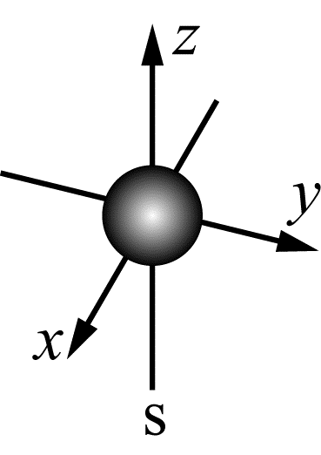
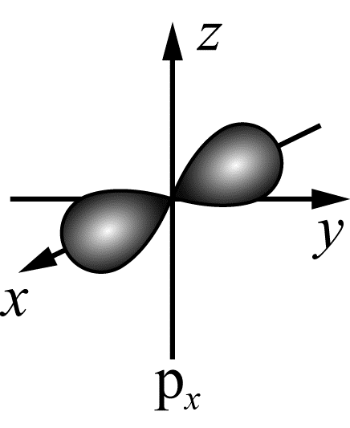
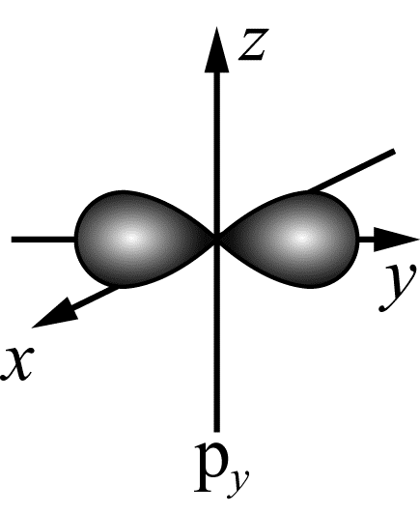
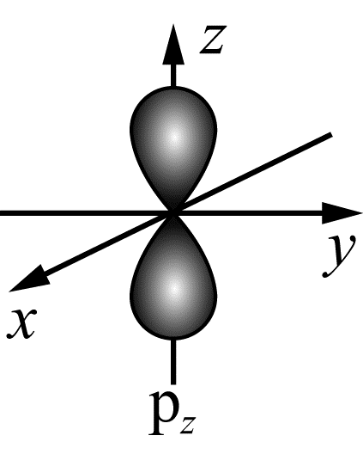
5．如图是s轨道和p轨道的原子轨道示意图，下列说法正确的是
( )
A．s 轨道和 p 轨道的原子轨道形状相同
B．每个 p 轨道都有 6 个原子轨道
C．s 轨道的半径与电子层序数有关
D．Na原子的电子只在 s 轨道上高速运动
C
1
2
3
4
5
6
7
8
9
10
11
12

Slide 32
【解析】s轨道为球形，p轨道为纺锤形，A错误；每个p轨道都有3个空间伸展方向，B错误；电子层序数越小，s轨道的半径越小，C正确；Na原子的电子在6个原子轨道上高速运动，D错误。
1
2
3
4
5
6
7
8
9
10
11
12

Slide 33
6．下列说法正确的是 ( )
A．1s 电子云呈球形，表示电子绕原子核做圆周运动
B．电子云图中的小点密度大，说明该原子核外空间电子数目多
C．Ns 轨道示意图可表示为
D．3d 表示 3d 轨道有 3 个
C
1
2
3
4
5
6
7
8
9
10
11
12

Slide 34
【解析】电子云表示电子在原子核外单位体积内出现概率的大小，1s电子云呈球形，表示1s电子在空间出现的概率分布呈球形对称，而不是表示电子做圆周运动，A错误；电子云图中的小点仅表示电子在此区域出现的概率，B错误；ns原子轨道为球形，C正确；3d表示第三电子层上的d轨道，D错误。
1
2
3
4
5
6
7
8
9
10
11
12

Slide 35
7．下列对核外电子运动状态的描述正确的是 ( )
A．电子的运动与行星的运动相似，都是围绕原子核在固定的轨道上高速旋转
B．第三电子层有3s、3p、3d、3f 四种原子轨道
C．氢原子中只有1个电子，故氢原子只有1个原子轨道
D．在同一轨道上运动的电子，其运动状态肯定不同
D
1
2
3
4
5
6
7
8
9
10
11
12

Slide 36
【解析】质量很小的电子在做高速运动时，其运动规律跟普通物体不同，电子没有确定的运动轨道，A错误；第三电子层只有3s、3p、3d三种原子轨道，B错误；氢原子中只有1个电子，在1s轨道，但还存在其他空轨道，C错误；电子的运动状态与电子层、轨道类型和自旋状态有关，在同一原子内部没有两个电子存在完全相同的运动状态，D正确。
1
2
3
4
5
6
7
8
9
10
11
12

Slide 37
8． (2020·南京期末)核外具有相同电子数的一组微粒是 ( )
A．Na＋、Mg²⁺、S²⁻、Cl－ B．Na＋、Mg²⁺、O²⁻、F－
C．F－、Cl－、Br－、I－ D．K＋、Ca²⁺、Ne、S²⁻
B
【解析】Na＋、Mg²⁺核外电子数都是10，S²⁻、Cl－核外电子数都是18，所以这几种离子的核外电子数不同，A错误；Na＋、Mg²⁺、O²⁻、F－核外电子数都是10，所以这几种离子的核外电子数相等，B正确；F－核外有10个电子，Cl－核外有18个电子，Br－核外有36个电子，I－核外有54个电子，所以其核外电子数不等，C错误；K＋、Ca²⁺、S²⁻核外有18个电子，Ne原子核外有10个电子，所以其核外电子数不都相等，D错误。
1
2
3
4
5
6
7
8
9
10
11
12

Slide 38
9．氢原子的电子云示意图如图所示，下列说法正确的是 ( )
A．电子云图中小黑点的密度越小，电子数目越少
B．电子云图中小黑点的密度越大，电子出现的概
率越大
C．所有电子云轮廓图都是球形
D．电子云图中小黑点的密度小，表示电子在该区
域内运动的速率小
B
1
2
3
4
5
6
7
8
9
10
11
12

Slide 39
【解析】电子云图中小黑点的密度并不代表电子数目多少，是代表电子在空间区域出现的概率，小黑点的密度越小，表示电子在核外该空间出现的概率越小，A、D错误；电子云图中小黑点的密度越大，表示电子出现的概率越大，B正确；只有s轨道的电子云轮廓图才是球形，C错误。
1
2
3
4
5
6
7
8
9
10
11
12

Slide 40
10．在对电子运动状态的描述中，确定一个“轨道”的方面包括
( )
①电子层 ②轨道类型
③电子云的伸展方向 ④电子的自旋状态
A．①②③④ B．①②③
C．①② D．①
B
【解析】在对电子运动状态的描述中，确定一个“轨道”的方面包括：①电子层、②轨道类型、③电子云的伸展方向；电子的自旋状态与电子运动轨道无关，描述的是电子自旋的方向，故选B。
1
2
3
4
5
6
7
8
9
10
11
12

Slide 41
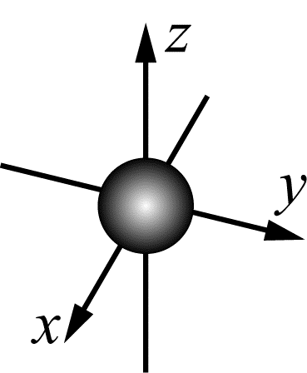
11．下图是s轨道、p轨道的原子轨道图，试回答问题：
(1) s轨道呈_____形，每个s轨道有____个原子轨道；p轨道的原子轨道呈_______形，每个p轨道有____个原子轨道。
(2) s轨道的原子轨道、p轨道的原子轨道的半径与_____________有关，_____________越大，原子轨道半径越大。
球
1
纺锤
3
电子层序数
电子层序数
1
2
3
4
5
6
7
8
9
10
11
12

Slide 42
12．人们对原子结构的认识是一个不断深化的过程。
(1) 19 世纪初英国物理学家和化学家_________提出了近代原子论。
(2) 英国科学家_________随即于1904年提出了原子结构的葡萄干面包模型。
(3) 玻尔的原子同心结构壳层模型是_________原子结构模型的进一步发展。玻尔认为，原子核外电子只能处在_____________的轨道上运动。
(4) 核外电子的运动规律用宏观经典的轨道不能描述。现在科学家已用___________方法描述核外电子的运动状态。
道尔顿
汤姆生
卢瑟福
一系列稳定
量子力学
1
2
3
4
5
6
7
8
9
10
11
12

Slide 43
(5) 下列说法正确的是_______(填字母，下同)。
A．“古典原子论”“一尺之棰，日取其半，万世不竭”等观点，敲开了人们探索原子结构的大门
B．电子的发现，揭示了原子的可分性，是人们探索原子结构的一个重大突破，具有里程碑的意义
C．元素放射性衰变是由原子核引起的，是原子核自发变化的一种行为，它的发现是人类认识原子核的开始
D．卢瑟福原子模型的意义在于提出了原子有核的思想，将原子分为核内和核外，这为原子结构理论的进一步发展奠定了基础
ABCD
1
2
3
4
5
6
7
8
9
10
11
12

Slide 44
(6) 原子结构模型的演变过程表明_______。
A．人类对事物的认识是不断深化完善的，永无止境的
B．采用物理模型是研究化学问题的一种极好思维方法
C．三大科学发现推动了原子学说的发展。随着科学技术的不断进步，人类对原子结构的认识还会继续深化
D．科学理论的发展从不完善到完善，这在许多科学领域都存在，重要的是敢于设想，勇于实践
ABCD
1
2
3
4
5
6
7
8
9
10
11
12

Slide 45
谢谢观看
Thank you for watching

